Slide 1
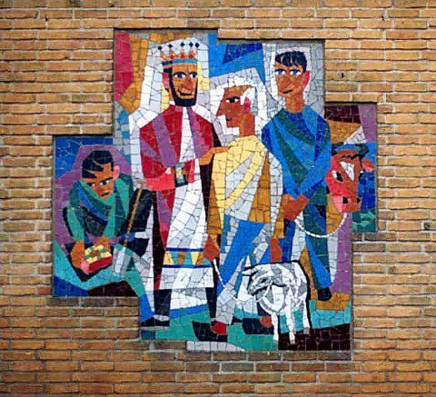
Gelijkenis van de talenten
Preek Matteüs 25:29

Slide 2
(1) Iedereen is een talent
Preek Matteüs 25:29

Slide 3
Talenten van Gods koninkrijk:
alles wat wij meekrijgen
uit de overvloed
van Gods goedheid en genade
om te delen met anderen.
Preek Matteüs 25:29

Slide 4
(1) Iedereen is een talent,
(2) meer of minder groot
Preek Matteüs 25:29

Slide 5
Voorbeelden van talenten:
5 2
-verzoening -genade
-vernieuwing -geduld
-vrede
-vertrouwen
-volharding
Preek Matteüs 25:29

Slide 6
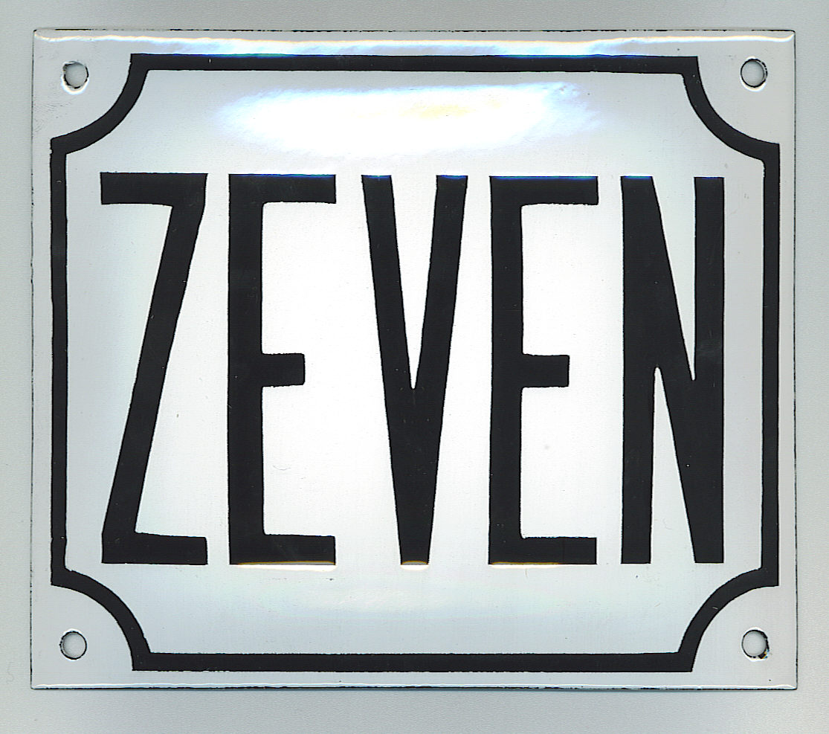
7 staat in de Bijbel voor:
volheid – totaliteit – overvloed
Preek Matteüs 25:29

Slide 7
(1) Iedereen is een talent,
(2) meer of minder groot,
(3) op weg naar de laatste dag.
Preek Matteüs 25:29

Slide 8
(1) Iedereen is een talent,
(2) meer of minder groot,
(3) op weg naar de laatste dag.
(4) Op die manier gaan we Jezus
navolgen
Preek Matteüs 25:29

Slide 9
Preek Matteüs 25:29

Slide 10
(1) Iedereen is een talent,
(2) meer of minder groot,
(3) op weg naar de laatste dag.
(4) Op die manier gaan we Jezus
navolgen,
(5) om ons talent te verdubbelen.
Preek Matteüs 25:29

Slide 11
: =
(delen = vermenigvuldigen)
Preek Matteüs 25:29

Slide 12
(1) Iedereen is een talent,
(2) meer of minder groot,
(3) op weg naar de laatste dag.
(4) Op die manier gaan we Jezus
navolgen,
(5) om ons talent te verdubbelen.
Preek Matteüs 25:29

Slide 13
Preek Matteüs 25:29

